Slide 1
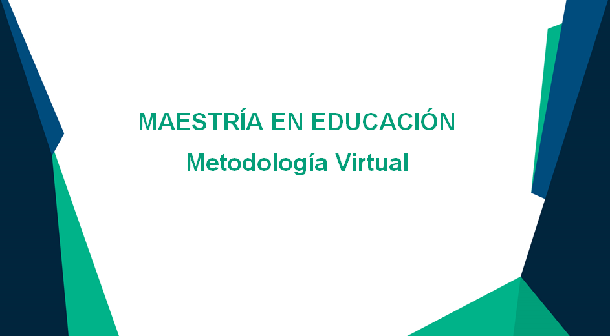

Slide 2


LA PEDAGOGÍA SOCIOCRÍTICA
Mg. Martha Lucía Garzón Osorio
malucia@utp.edu.co

Slide 3
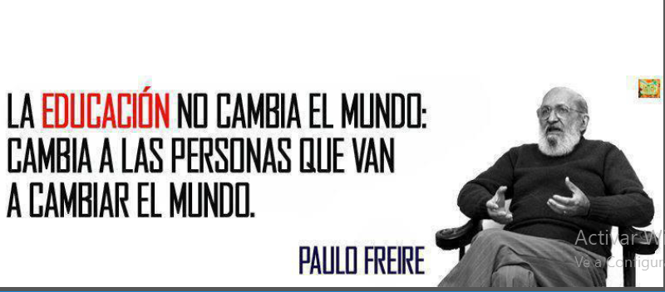
Pedagogía SOCIOCRÍTICA
¿Utopía o realidad?
El primer día de clase https://www.youtube.com/watch?v=gG8icHfUcQI

Slide 4

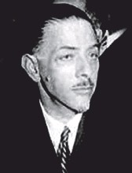
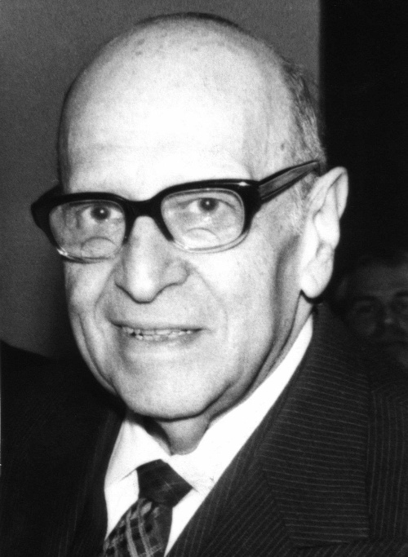
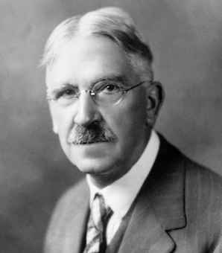
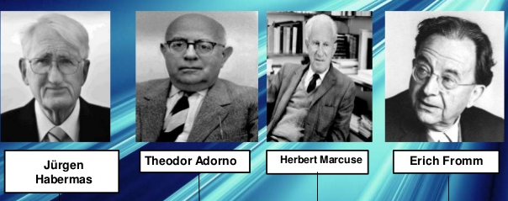
Felix Weill
1923
Horkheimer 1930
T. Adorno H. Marcuse E. Fromm Habermas
Dewey
1940
Aprender haciendo
La escuela como forma de vida social
Análisis Infraestructura socioeconómica y superestructura cultural
Instituto para la Investigación Social E. Frankfurt
Explicar la realidad social, en términos de poder
Análisis de la subjetividad, la cultura, la vida cotidiana y crítica al racionalismo positivista
PRECURSORES

Slide 5

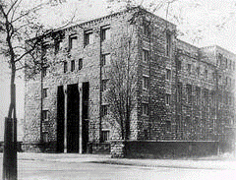
Reflexión sobre la sociedad burguesa, capitalista y su estructura represiva desde una óptica marxista.
Crítica a la sociedad industrializada, la alienación (inconsciente), el sometimiento y deshumanización del hombre
Acentuación de las diferencias sociales, educativas, educativas, raciales y de género, desintegración comunitaria y familiar, pobres sin voz ni voto
Medios de comunicación represivos y sociedad de consumo
Fracaso del el proletariado de Marx
la teoría crítica de la sociedad
ORIGEN
Escuela de Frankfurt
Instituto para la investigación social 1923

Slide 6
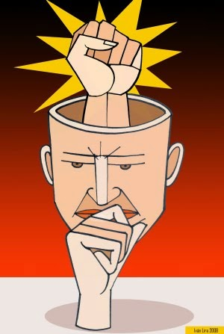
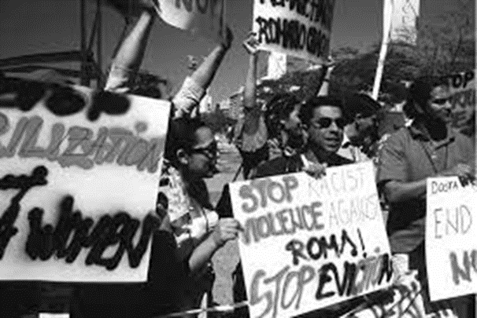
Asume que la ideología es el principal obstáculo para la liberación humana.
Se opone a las normas y leyes creadas por una clase hegemónica que tiene el poder económico y político con fines de dominación .
Evaluación reflexiva y crítica de la sociedad y la cultura con el fin de revelar y desafiar las estructuras de poder, las cuales son el origen de los problemas sociales
la teoría crítica de la sociedad

Slide 7
Antecedentes
Intención de transformar la conciencia política de los actores sociales atrapados en la explotación, represión y enajenación ideológica desde los años 70.
Teoría crítica apropiada por movimientos políticos latino-americanos
El contexto cultural y social para la producción de saber, por parte de sujetos educativos y actores políticos que tienen una representación del saber distintas a las oficiales.
Las agencias del poder dominantes establecen prácticas pedagógicas que atrapan a los sujetos en la reproducción de las disciplinas y del control. Descolonización pedagógica para concebir un sujeto diferente

Slide 8
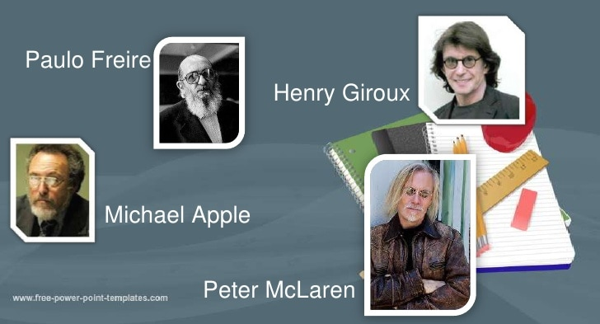
PRINCIPALES EXPONENTES

Slide 9
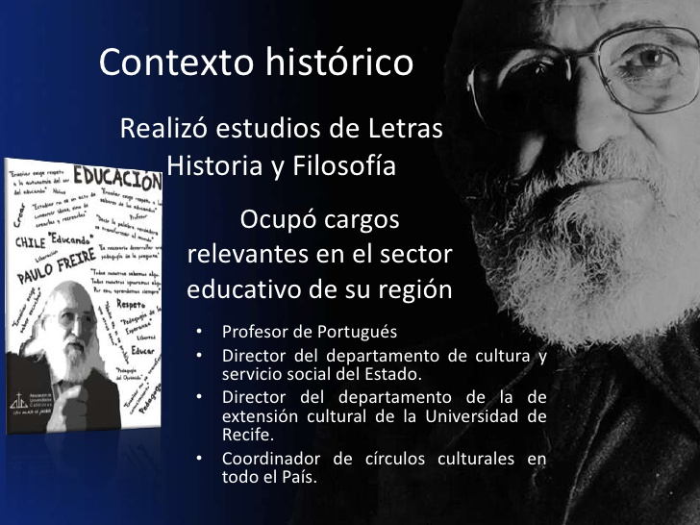

Slide 10
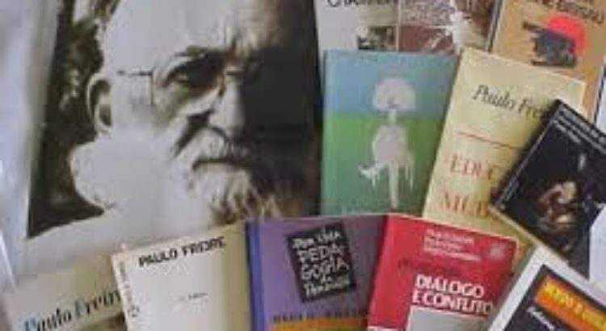
Paulo Freire – su obra
La Educación como práctica de libertad (1967)
La pedagogía del oprimido (1970)
La educación popular (1982)
Pedagogía de la esperanza (1992)
Pedagogía de la autonomía (1996)
Pedagogía de la indignación (2000)
Cartas a quien decide enseñar (1994)

Slide 11
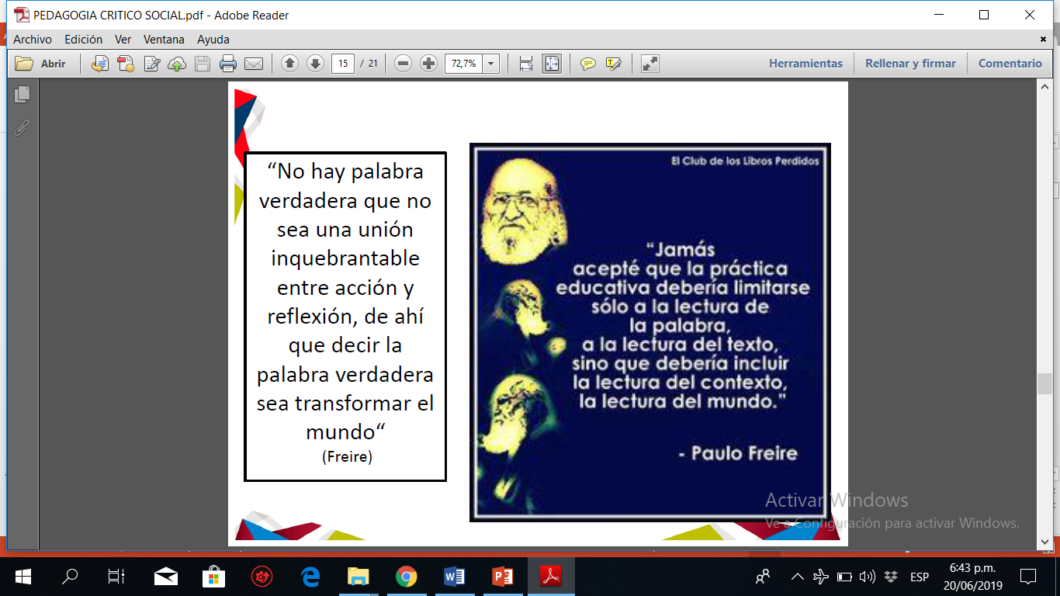

Slide 12
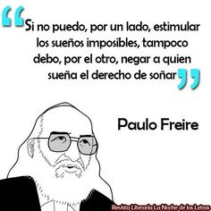
Cuanto más pienso en la práctica educativa y reconozco la responsabilidad que ella nos exige, más me convenzo de nuestro deber de luchar para que ella sea realmente respetada. Si no somos tratados con dignidad y decencia por la administración privada o pública de la educación, es difícil que se concrete el respeto que, como maestros, debemos a los educandos (2008, p. 91).

Slide 13
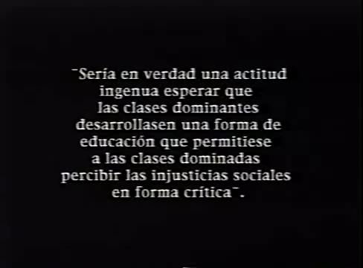
¿Cuál es nuestra comprensión del acto de enseñar?
https://www.youtube.com/watch?v=zwri7pO8UHU

Slide 14
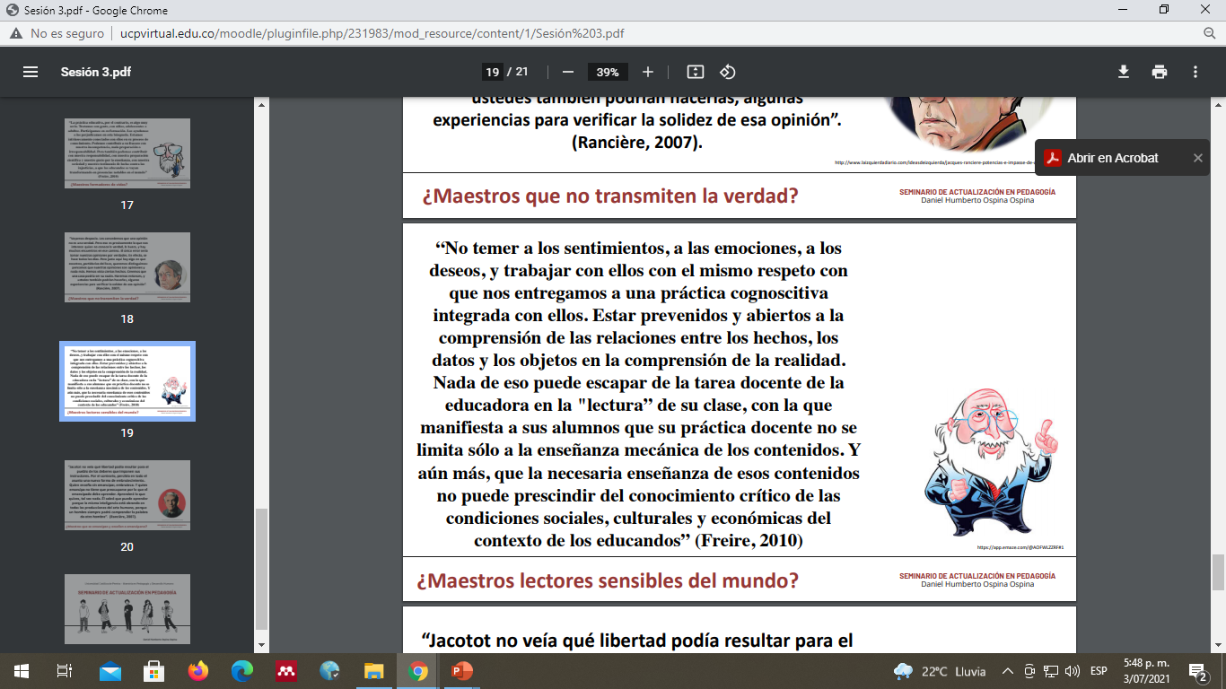
¿Maestros sensibles del mundo?
La práctica docente no se puede limitar a la enseñanza mecánica de los contenidos y estos contenidos no pueden prescindir del conocimiento crítico , de las condiciones sociales, culturales y económicas del contexto de los educandos
(Freire 2010)

Slide 15
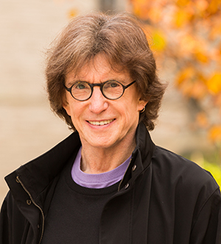
Henry Giroux 1943
No existe un programa elaborado, es desarrollado en términos del interés y la experiencia por los actores. El conocimiento se construye a partir de la problematización de la vida en pasado y presente .
Los profesores deben luchar como intelectuales transformadores y emancipar a sus estudiantes hacia una conciencia crítica que les permita asumir el control de sus vidas
Crítico cultural estadounidense. Trabajos en pedagogía pública, estudios culturales, juveniles, medios de comunicación, teoría crítica, enseñanza superior.

Slide 16
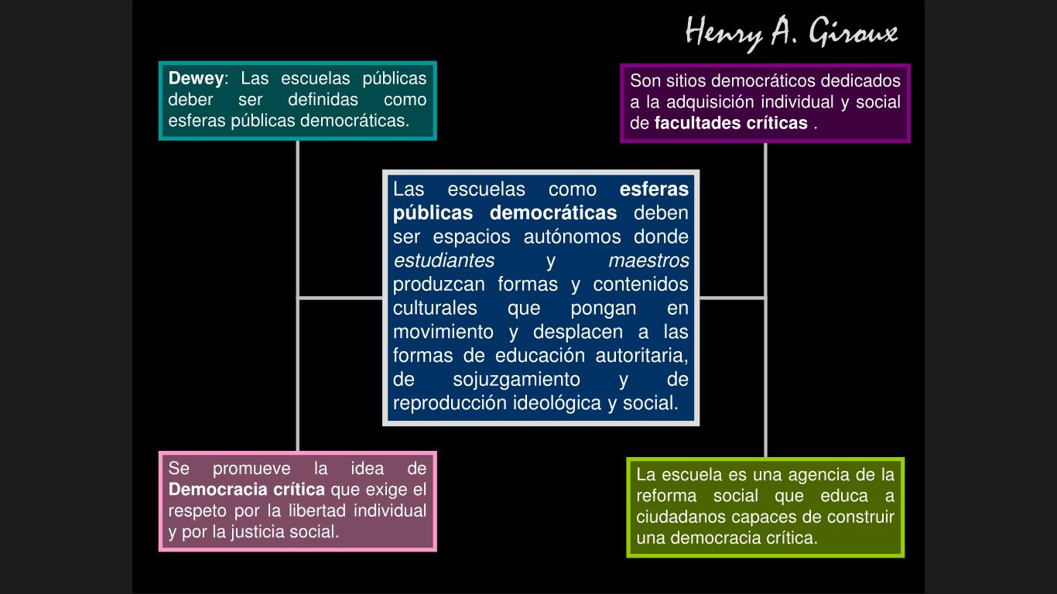
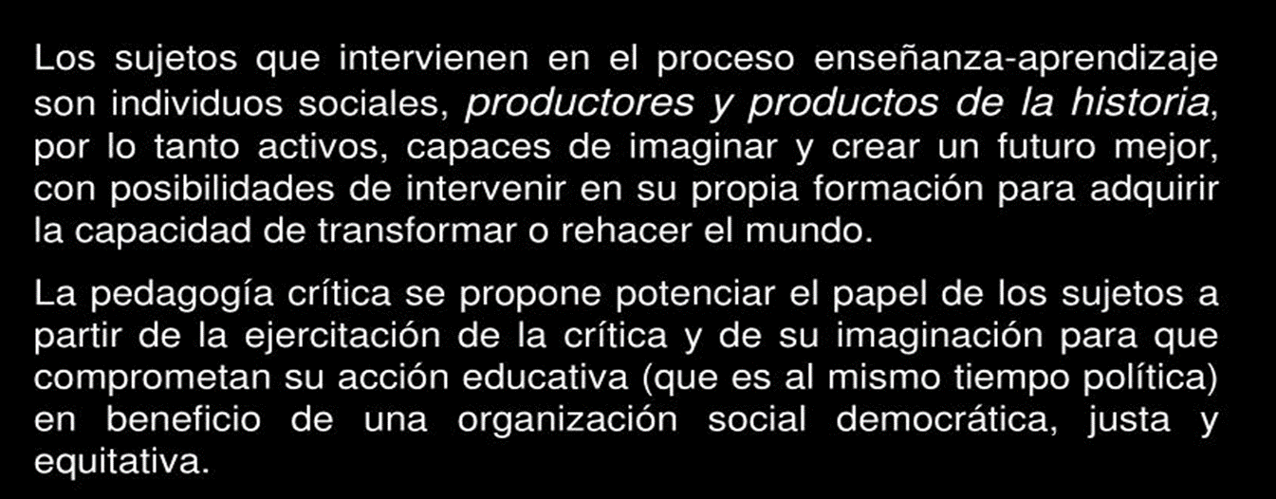
La escuela, no es neutral , se ejerce una acción política en favor de la justicia social
Las escuelas son lugares dedicados a potenciar a la persona y a la sociedad. Allí, los estudiantes aprenden los conocimientos y las habilidades necesarios para vivir en una auténtica democracia .
https://www.slideserve.com/raleigh/pedagog-a-cr-tica

Slide 17

LA ESCUELA PARA LA CONSTRUCCIÓN DE DEMOCRACIA
“La escuela no es sólo un lugar para estudiar, también es un lugar de encuentro donde se conversa, discute, argumenta y hace política” (Gadotti, 2007, p.10).
La separación entre la educación y la política, sea por ingenuidad o por astucia, es algo irreal y peligroso..
¿Qué tipo de sociedad queremos crear en el contexto de las presentes y cambiantes fronteras culturales y étnicas?
¿Cómo podemos conciliar las nociones de diferencia e igualdad con los imperativos de libertad y justicia? (Giroux, 2003, p. 306).
Promoción y respeto de la justicia
Ciudadanía crítica Vs buena ciudadanía

Slide 18
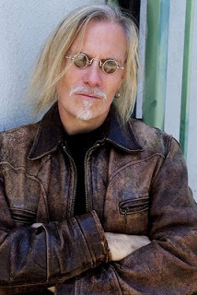
Peter Mclaren
1948
La escuela racionaliza la industria del conocimiento reproduciendo desigualdad, sexismo y racismo que fragmentan las relaciones democráticas mediante la competitividad y etnocentrismo cultural (2003).
Es necesario que el discurso, la política y la práctica educacional aborden directamente las nociones de poder, lucha, clase, sexo, resistencia, justicia social (2005)
Enseñar a participar en la lucha para hacer de la democracia el medio por el cual los estudiantes amplíen el potencial y las posibilidades de lo que significa ser humano y vivir en una sociedad justa
Literatura inglesa, licenciado, magister y doctor en educación. Canadiense

Slide 19
CARACTERISTICAS
El trabajo escolar va más allá de los problemas del aula. Transciende el contexto escolar, pues cuestiona y genera reflexión sobre el entorno
La escuela como un espacio complejo, lleno de significados y como esferas públicas y de participación democrática
Una práctica pedagógica creadora de espacios de expresión y de resignificación de la vida cotidiana, de emancipación
La relación maestro alumno esta dada por un proceso del diálogo horizontal que destruye las barreras del autoritarismo, el aislamiento y la indiferencia. Ambos educan y se dejan educar, reflexionan, investigan y toman decisiones sobre el avance
La finalidad última de la educación, es la transformación social

Slide 20
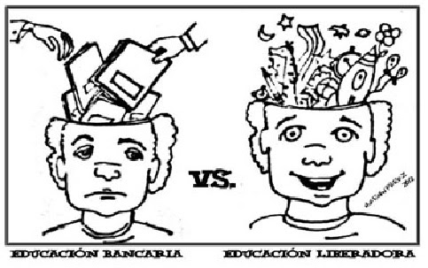
ENSEÑANZA
Enseñar, como praxis, no puede ser una acción antagónica al desarrollo social de la humanidad.
Actividad creadora, libertaria y con compromiso de transformación
Vs
Actividad mecánica, pasiva y sin compromiso.
Rigor metódico, investigación, crítica, respeto a los saberes de los educandos; ética y estética, predicar con el ejemplo, un acto de amor
Reflexión crítica sobre la práctica, así como el reconocimiento y asunción de la identidad cultural

Slide 21
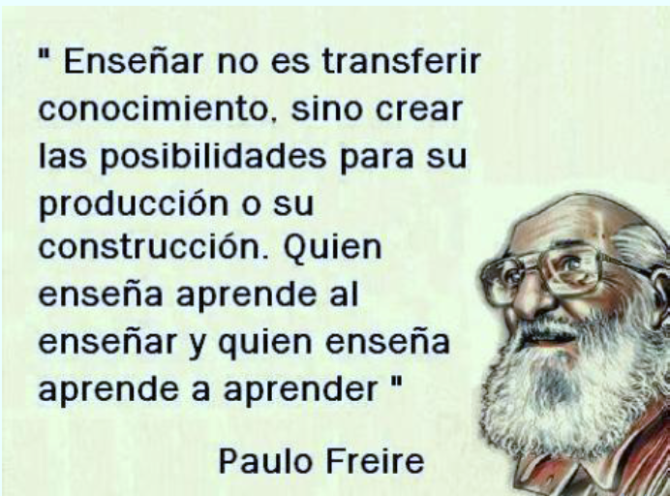
La pedagogía crítica reniega “el modelo bancario” que supone la existencia de un educador que lo sabe todo y de un educando que lo ignora todo.
La enseñanza se entiende como una actividad crítica e investigativa, que permite desvelar y leer la realidad para poder situarnos de una manera más lúcida y crítica en nuestro mundo.
(Magendzo)

Slide 22
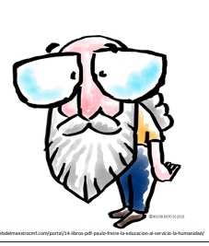
La práctica educativa es algo muy serio. Ayudamos o perjudicamos. Podemos contribuir al fracaso de los educandos con nuestra incompetencia, mala preparación o irresponsabilidad. Pero también podemos contribuir con nuestra responsabilidad, preparación científica, gusto por la enseñanza, seriedad y nuestro testimonio de lucha contra las injusticias (Freire, 2010
¿Maestros formadores?

Slide 23
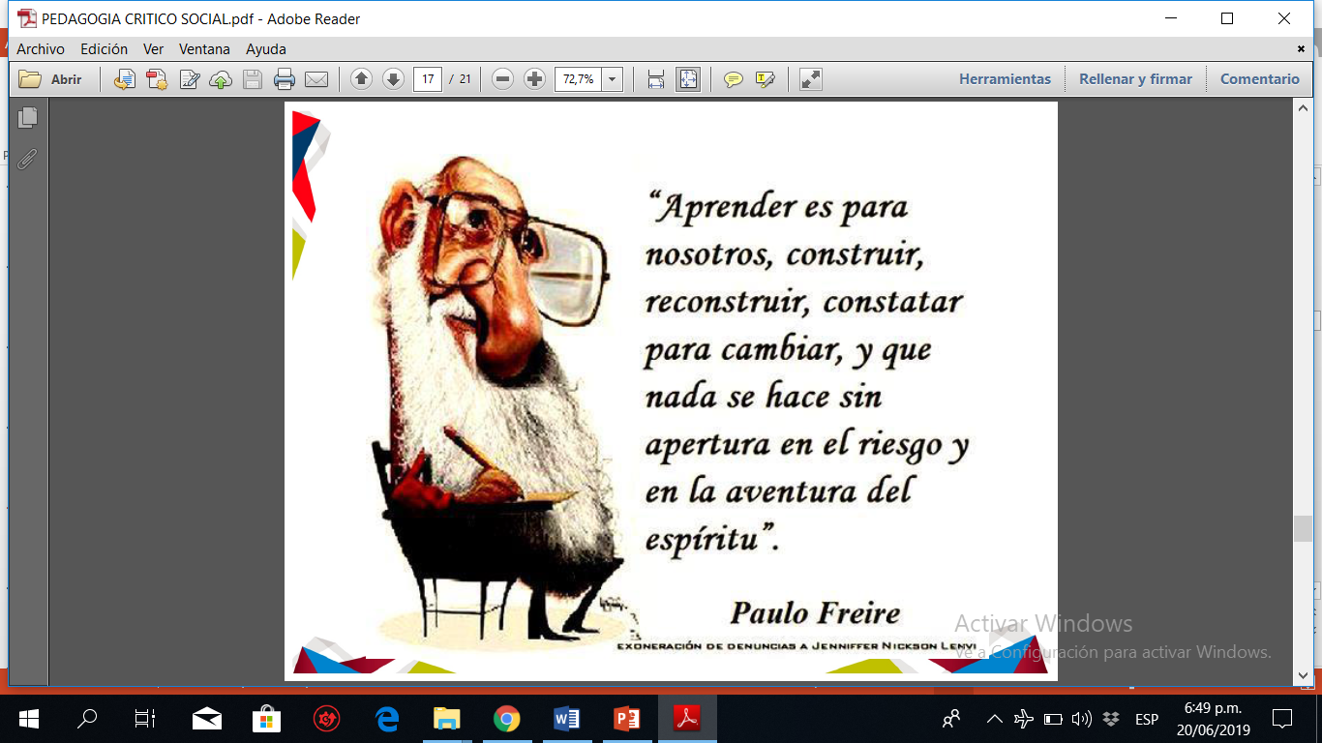
El acto de aprender
Se apuesta por un aprendizaje dialógico, cooperativo, que no excluye a nadie. Todos y todas, independiente de su origen y capacidades, tienen algo que aportar, todos y todas tienen voz y respuestas, nadie puede quedar excluido (Freire 1995).

Slide 24
CONTENIDOS
Derechos humanos
Medio ambiente y desarrollo sostenible
Temas transversales relacionados con la comprensión y producción de explicaciones y propuestas de transformación social
Que busquen el desarrollo de un pensamiento crítico
No son impuestos, se identifican a través de la pregunta, por ello se constituyen en la visión del mundo de los educandos
Deben ser problematizados
Aportan al desarrollo afectivo, intelectual, ético-valórica, de convivencia social y democrática.
Se desarrollan en equipos de investigación acción
Se devuelven no como disertación, sino como aporte a las personas de quienes las recibió
los medios de comunicación
Tecnología e informática
La ciudadanía
El consumo
La diversidad
sexualidad
La democracia
La paz
Problemáticas del contexto en torno al saber disciplinar
La no-discriminación
Multiculturalidad
El género

Slide 25

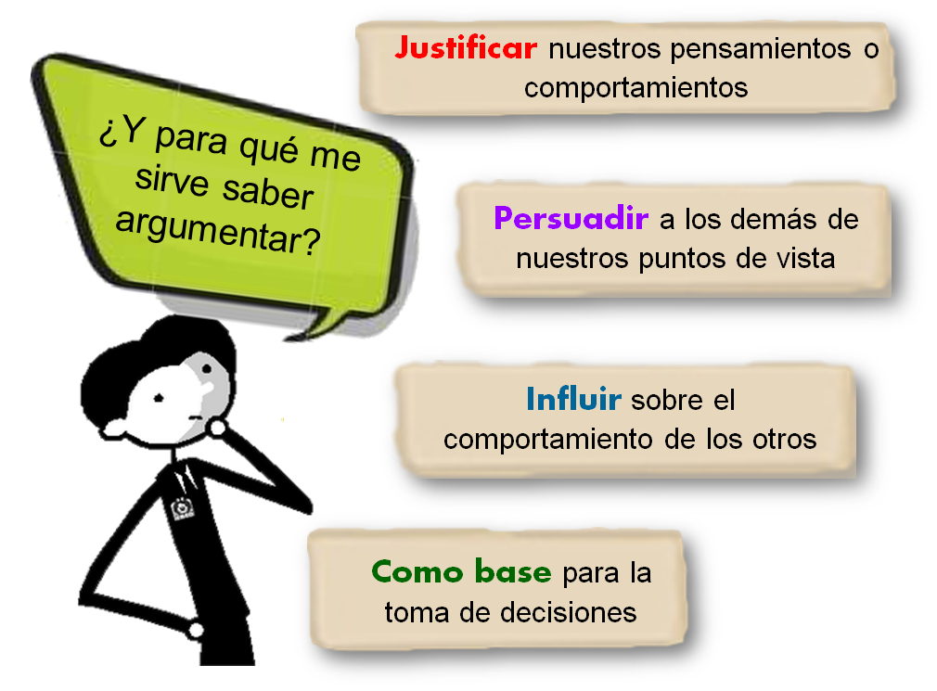



Centros de interés
Unidades temáticas
Proyectos de investigación
Problemas sociales relevantes
Temas controvertidos
Pedagogía de la pregunta
Debate
Cartografía social
Literacidad crítica
Alfabetización visual crítica
Desarrollo de las habilidades cognitivo lingüísticas (Describir, explicar, justificar, argumentar, proponer acciones de cambio)
LAS ESTRATEGIAS DIDÁCTICAS

Slide 26
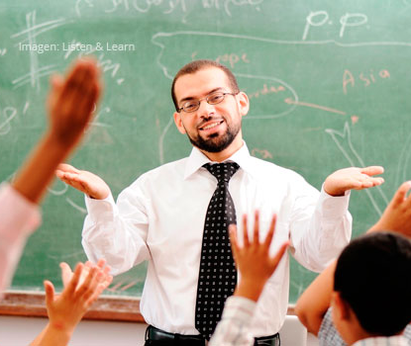
ROL DEL DOCENTE
Guía crítico y acompañante de nuevas formas de interacción reflexiva para la construcción colectiva de conocimientos y la transformación socia
Maestro investigador de su práctica y el aula es un taller
Requieren una formación que promueva una nueva visión de la escuela y la enseñanza: Ciudanía crítica
Necesitan saber más que la materia que van a enseñar, requieren aprender un lenguaje interdisciplinario
Intelectuales transformadores capaces de analizar, cuestionar, problematizar y transformar la práctica educativa
Docente como AGENTE DE CAMBIO SOCIAL

Slide 27
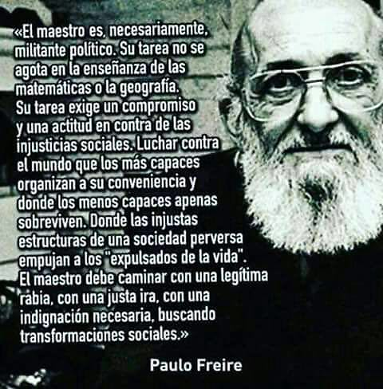
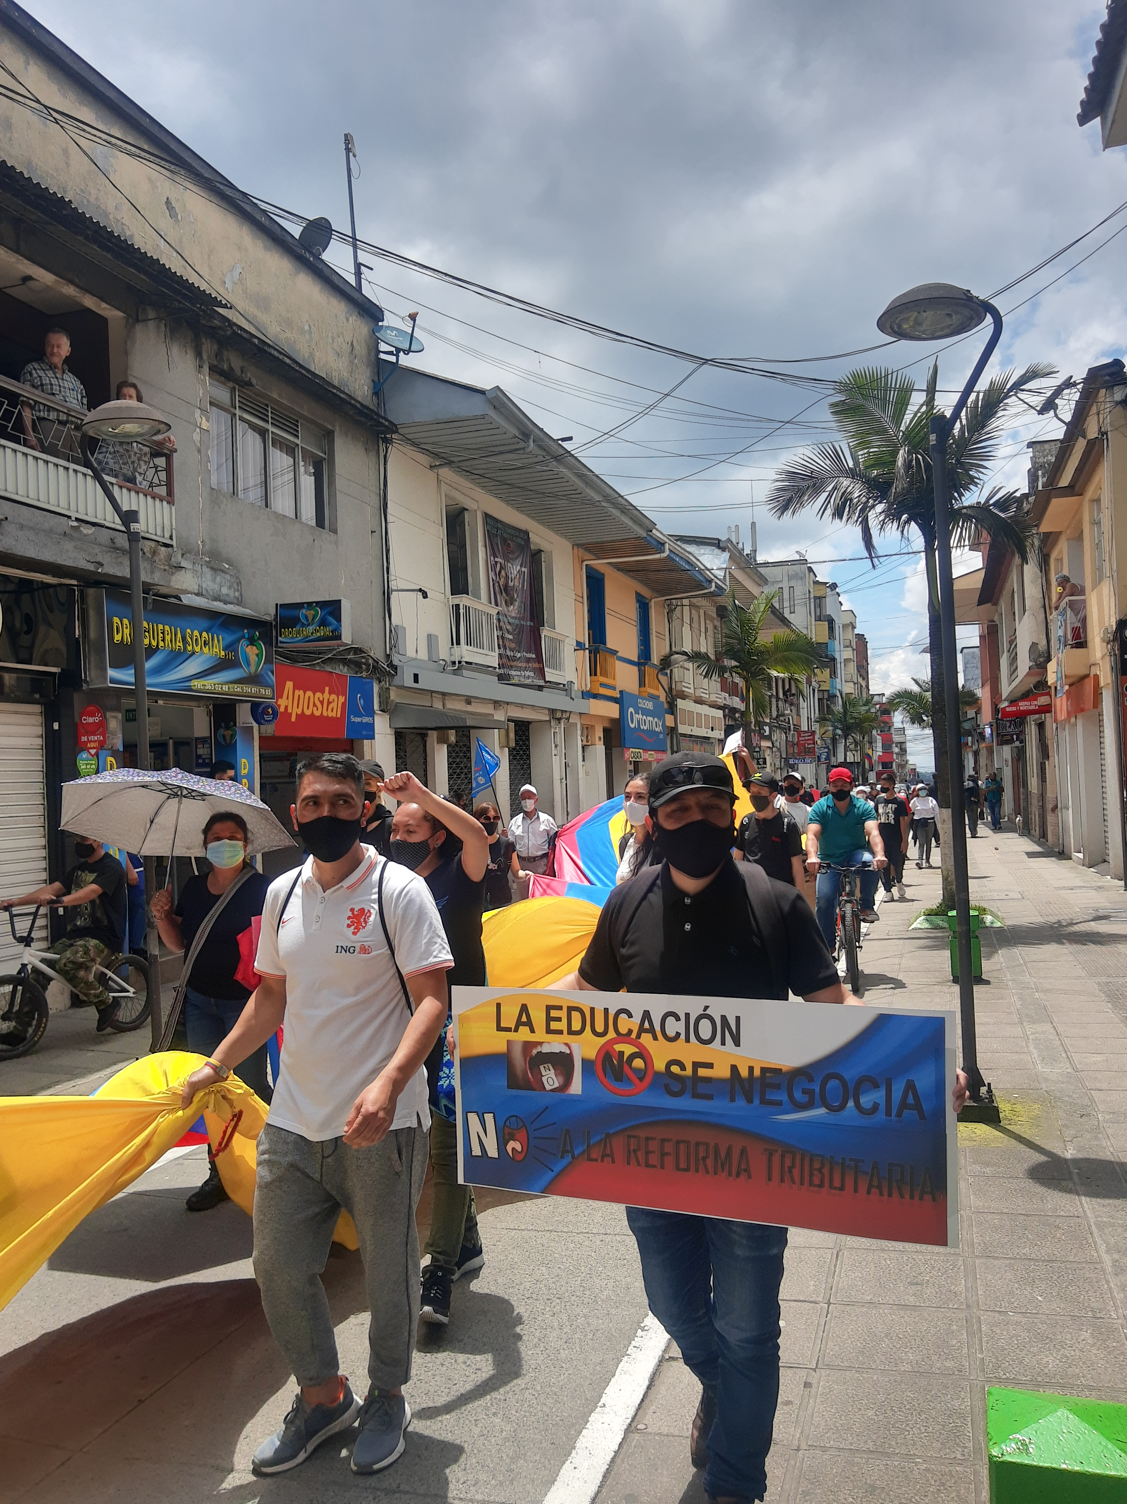

Slide 28

Rol del estudiante
Agentes de cambio social, creadores, hacedores y controladores de su propio aprendizaje
Productores de discursos reflexivos y propositivos en y para su entorno mediato e inmediato, en presente y futuro
Desarrollan su personalidad y sus capacidades cognitivas en torno a las necesidades sociales para una colectividad en consideración del hacer científico

Slide 29

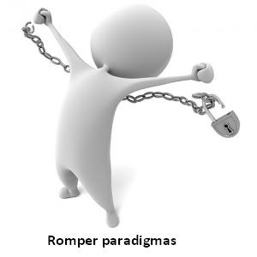

Relación dialógica
El educando requiere una educación que lo coloque en diálogo constante con el otro, que lo predisponga a constantes revisiones, a análisis críticos de sus “descubrimientos”, a una cierta rebeldía, que lo identifique, con métodos y procesos científicos (Freire, 1979, p. 85).
“Solamente el diálogo, que implica el pensar crítico, es capaz de generarlo. Sin él no hay comunicación y sin ésta no hay verdadera educación” (Freire, 2010, p. 112)
La Escuela socio-crítica no puede ser crítica si no existe la posibilidad de expresarse dialógicamente.

Slide 30

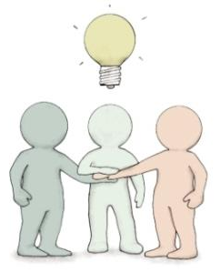
RELACIÓN DIALÓGICA
El diálogo promueve la comprensión de la libertad y autonomía construida desde la vivencia personal y contextual. Esto implica enfrentar dialécticamente la cuestión de la libertad, como un asunto de derechos individuales y como parte del discurso de la responsabilidad social (Giroux, 2003; Castro, 2013)
En esa relación dialéctica, entre el educador-educando, el conocimiento puede debatirse, ya que no se entrega como objeto, sino que se llega a él por el ejercicio de la cuestión (mayéutica) y el diálogo (dialéctica), este ejercicio favorece su interpretación, comprensión, la visión crítica de la realidad . (Castro, 2013)
Libertad
Autonomía
Responsabilidad

Slide 31
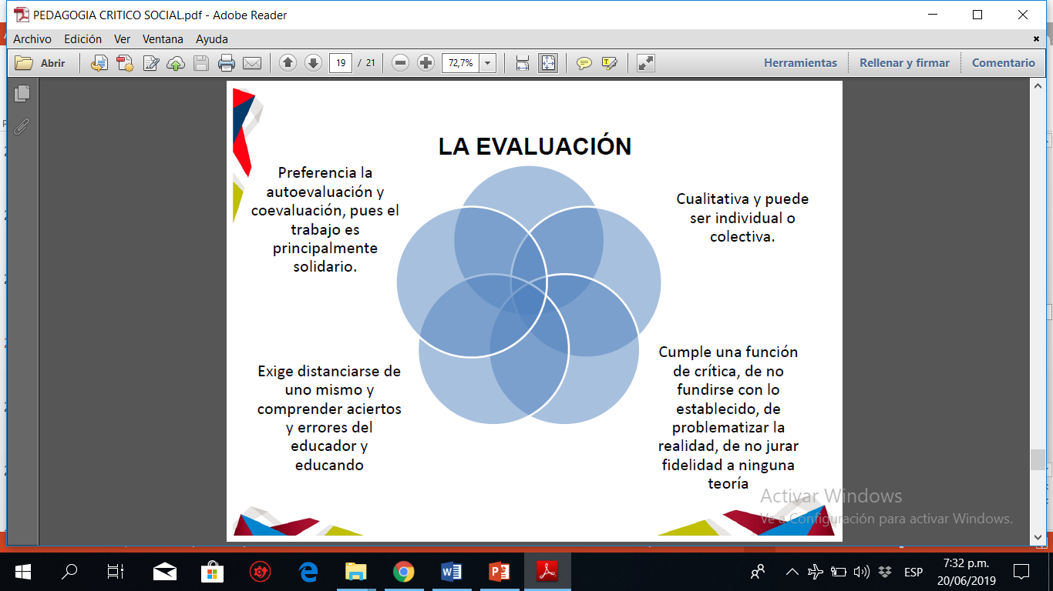
Minuto 3,25
https://www.youtube.com/watch?v=J4iJDOSr7fo&t=10s

Slide 32
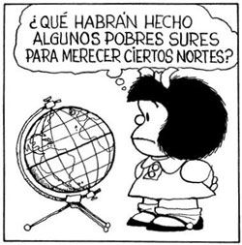
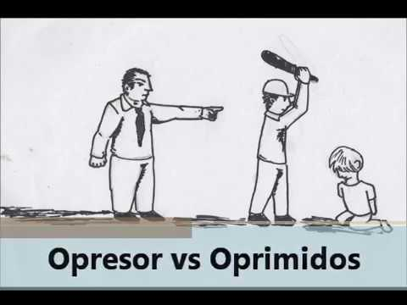

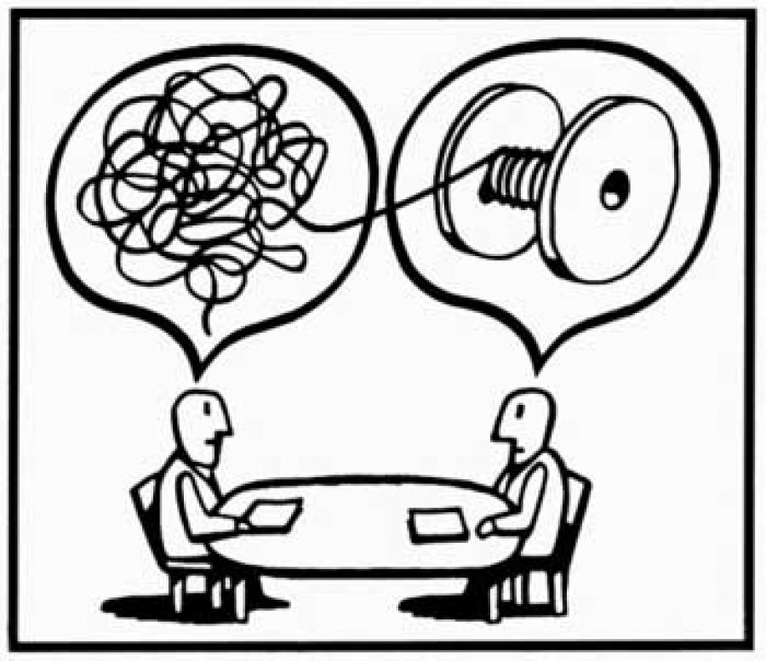
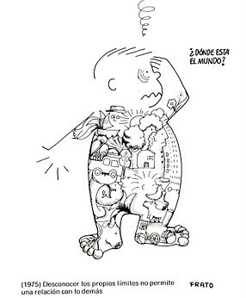
Metas
Concepto de desarrollo
Individual y colectivo
Abolir las diferencias de clase, etnia y género
Contenido curricular
Científico, técnico, polifacético
Político, social
Comprender la realidad e intervenir de manera autónoma en su transformación
Relación maestro - alumno
Horizontal
Metodología
Trabajo productivo en la investigación acción
Evaluación
Confrontación grupal o en relación con parámetros
Teoría y praxis
Dialógica
Confrontación social - Debate
Pedagogía de la pregunta

Slide 33
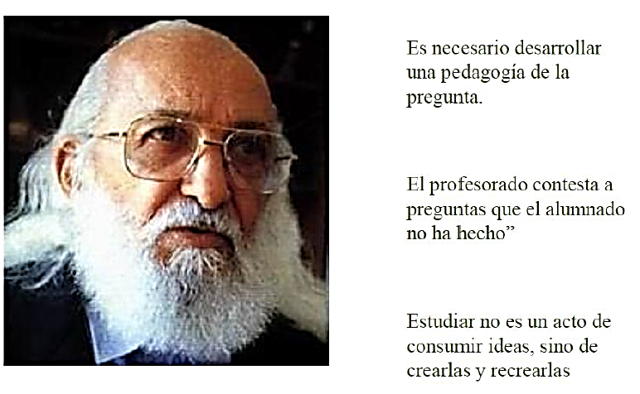

Slide 34
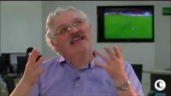
https://youtu.be/FNsIi3lazhg
Link de la película La Educación en movimiento.
Sobre lo esencial en la educación https://www.youtube.com/watch?v=SUG5CL2VLxM

Slide 35
Actividad grupal
A partir de la lectura, de los contenidos abordados en el módulo, y de su área de formación disciplinar o de desempeño, plantear ejemplos de acciones, actividades o estrategias que podría implementar en el aula, desde la pedagogía crítica, para que nuestros educandos aprendan a pensar críticamente, a comunicarse y a convivir?.
https://jamboard.google.com/d/11grllsQBQiw0EiGpVUl7r8SNCvZGfn9Izfmfvazu-lw/edit?usp=sharing

